Slide 1
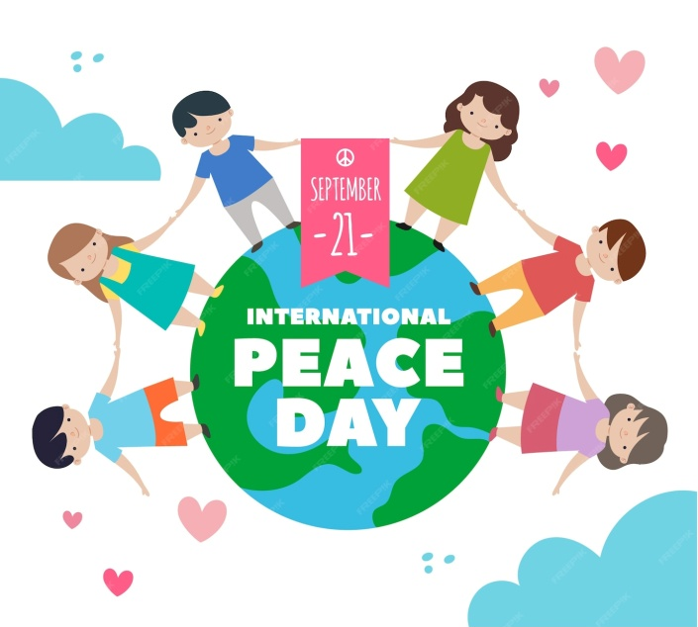

Mezinárodní den míru
21.9
Patrik Táborský

Slide 2
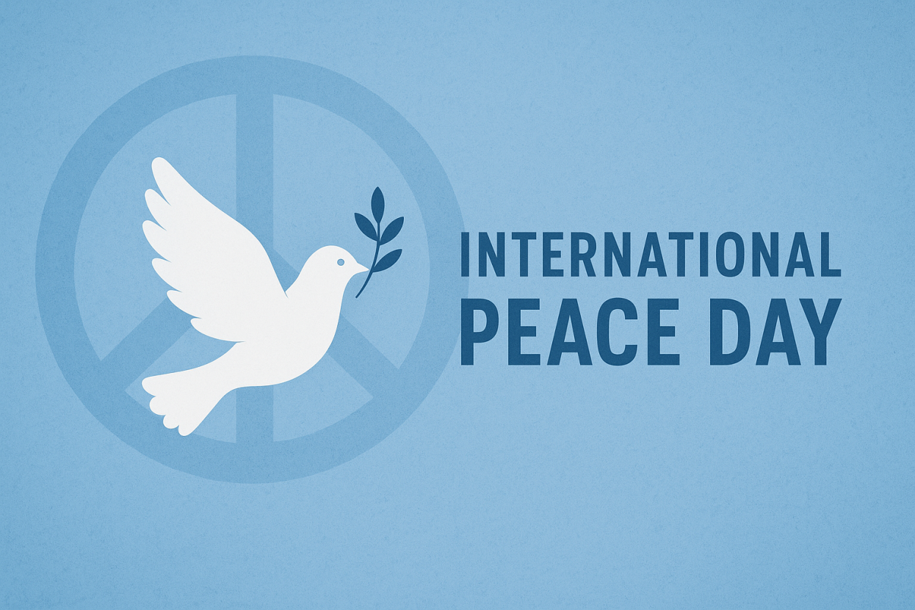
Mezinárodni den míru
Slaví se každoročně 21. září
Vyhlásila ho OSN v roce 1981
Symbolizuje příměří a nenásilí
Podněcuje dialog mezi národy
Posiluje myšlenku globální spolupráce

Slide 3
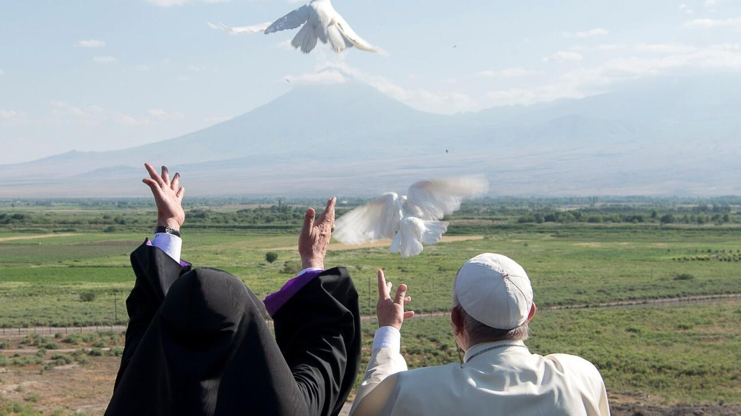
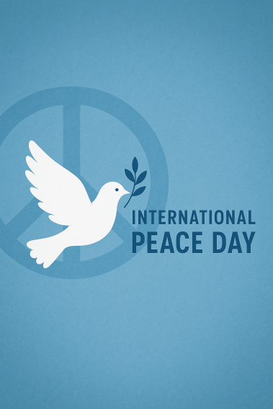
Význam a aktivity
Každý může přispět k míru
Pořádají se kulturní a vzdělávací akce
Diskuse o řešení konfliktů nenásilím
Symbolické vypouštění holubic za mír
Připomínka hodnoty lidské důstojnosti

Slide 4

PEACE
Respektovat názory ostatních lidí
Řešit konflikty nenásilně a klidně
Pomáhat potřebným a zranitelným
Zapojit se do komunitních projektů
Šířit osvětu o toleranci

